Slide 1
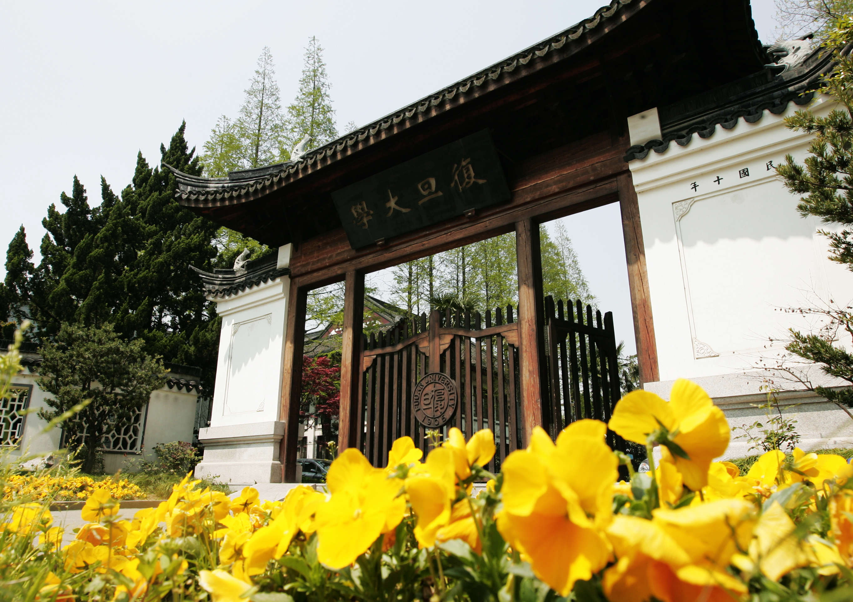
申请承办 CEPC Workshop 2026
复旦大学+硅酸盐所
2026年3月2日

Slide 2
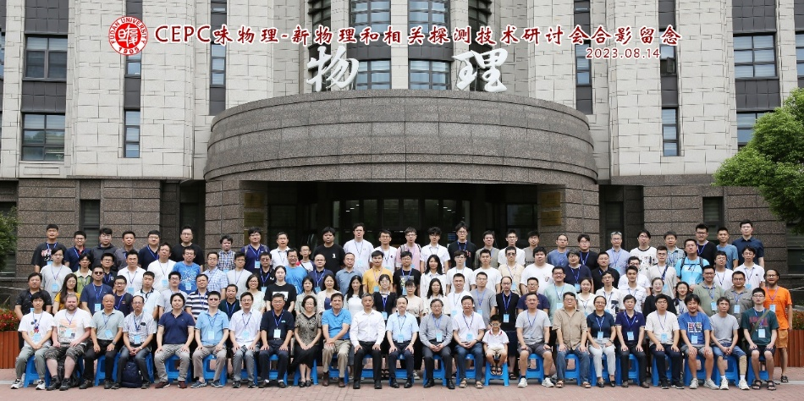


申办单位与团队
1
复旦现代物理研究所
3
中科院硅酸盐所
王小龙 教授，李鹤婷（秘书）
研究生8名
陈俊峰 研究员
研究生/博士后/职工 6-8名
2
复旦大学物理学系
4
办会经费：>75万
顾嘉荫 研究员，邵鼎煜 研究员
秘书1名，研究生/博士后15名
启动经费，重点研发，基金委等

Slide 3
办会宾馆：嘉定喜来登酒店（五星级）
——硅酸盐所协议酒店
附近景点：
州桥老街，
陈家山荷花公，
嘉定博物馆，
嘉定孔庙，
韩天衡美术馆

Slide 4
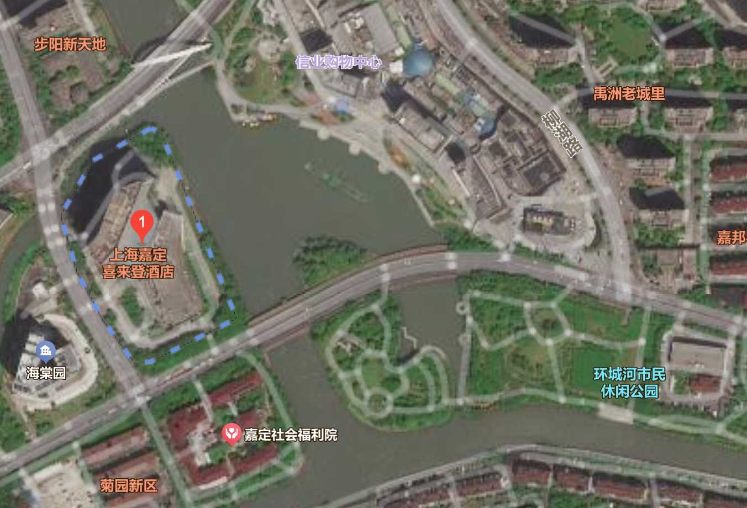
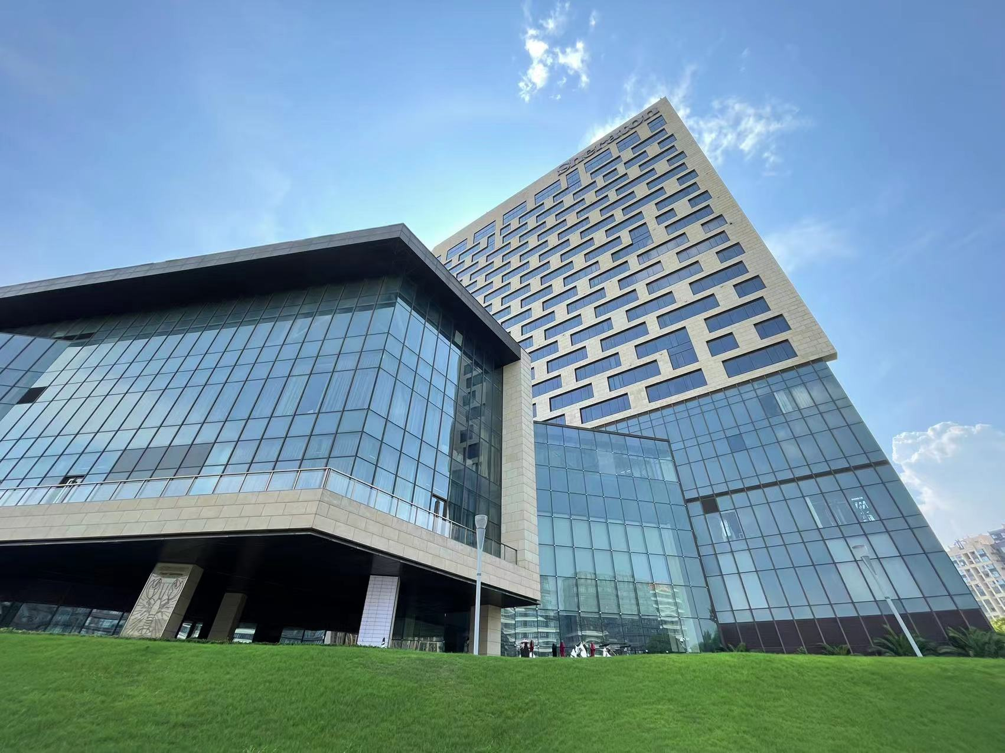
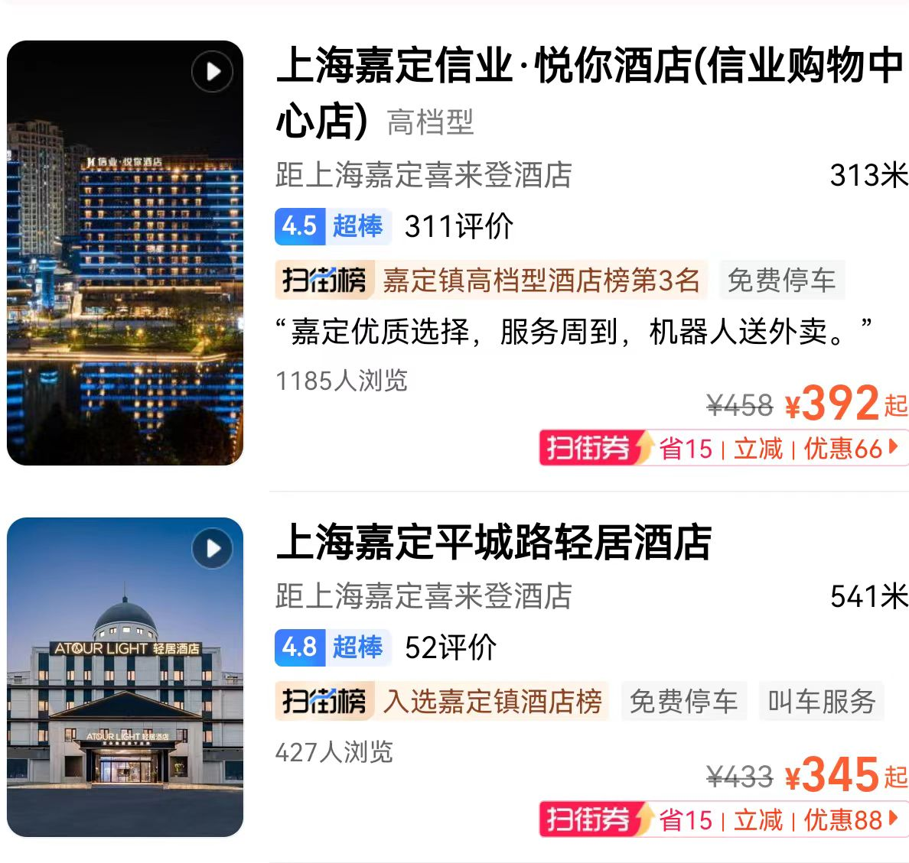
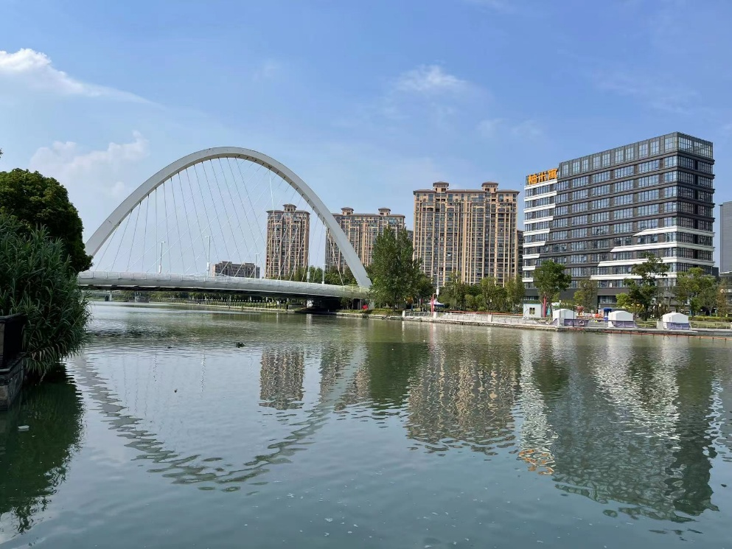
喜来登环境与其他酒店
会议室
喜来登位于运河边，对面是信业广场。
住宿标准：500/晚
附近很多价格更低的酒店。

Slide 5
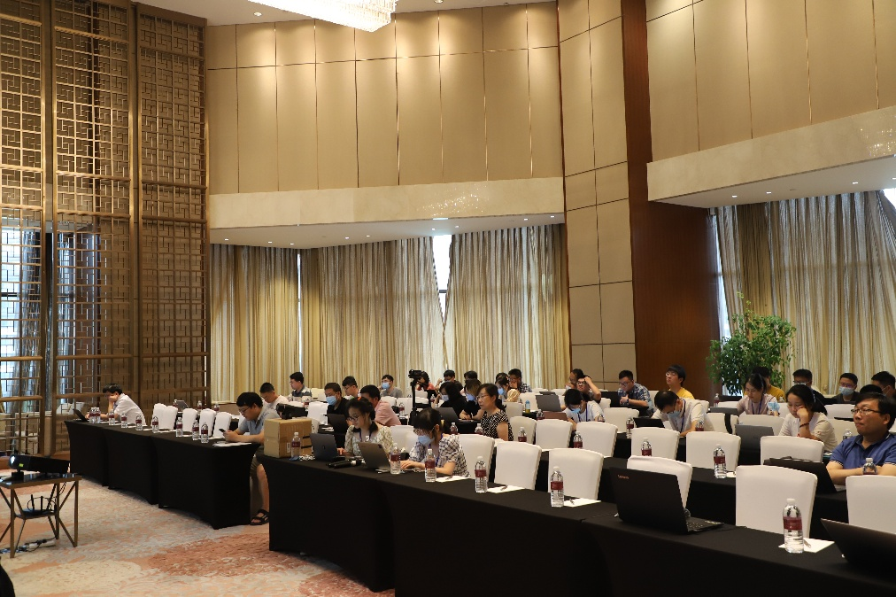
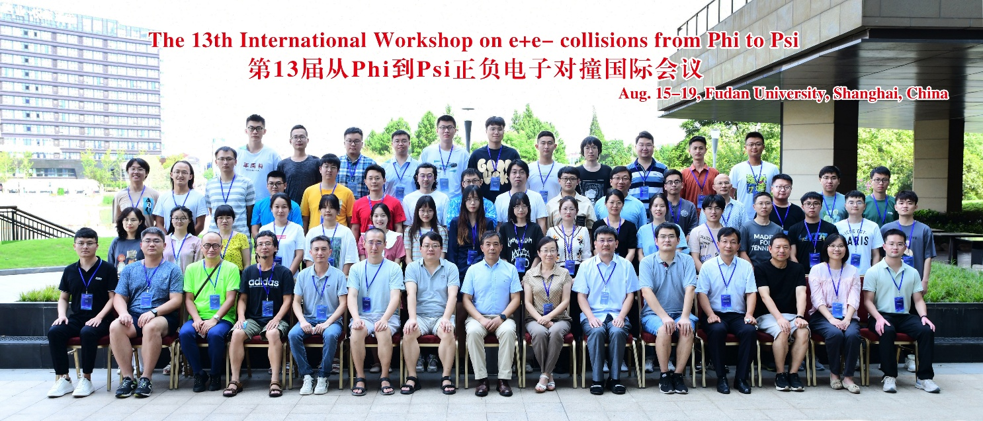
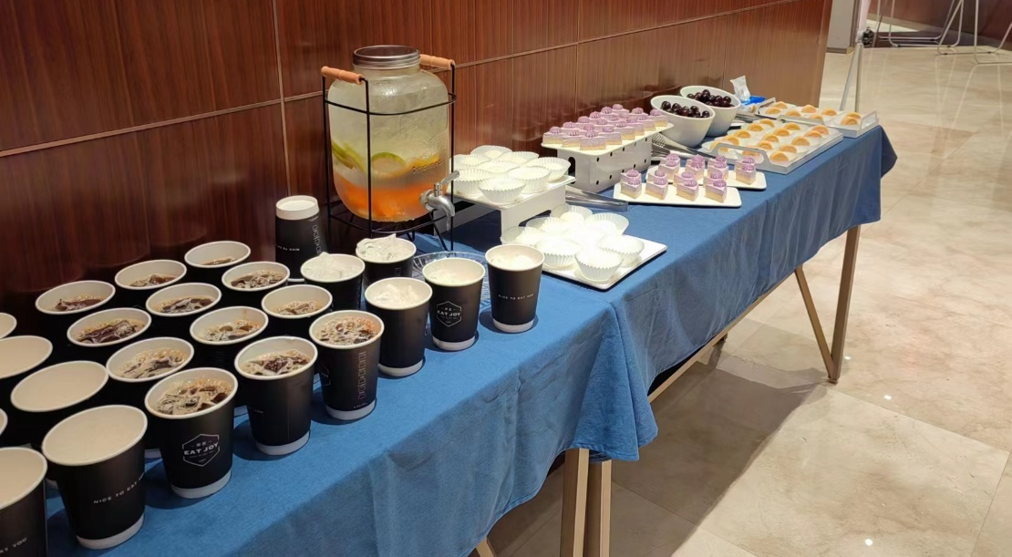
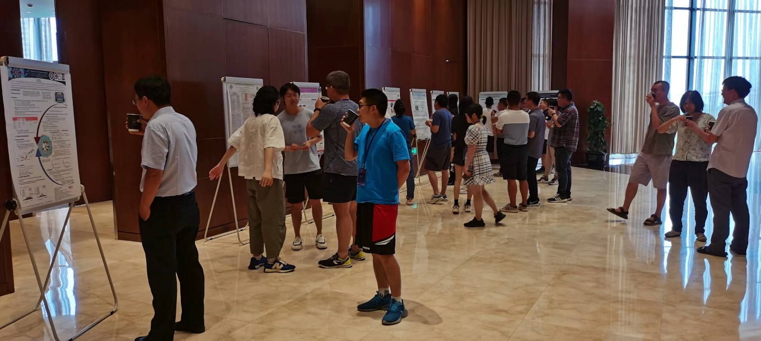
PhiPsi 2022 国际研讨会
办会经验：会场布置，注册，海报，餐饮，茶歇，交通，等等

Slide 6
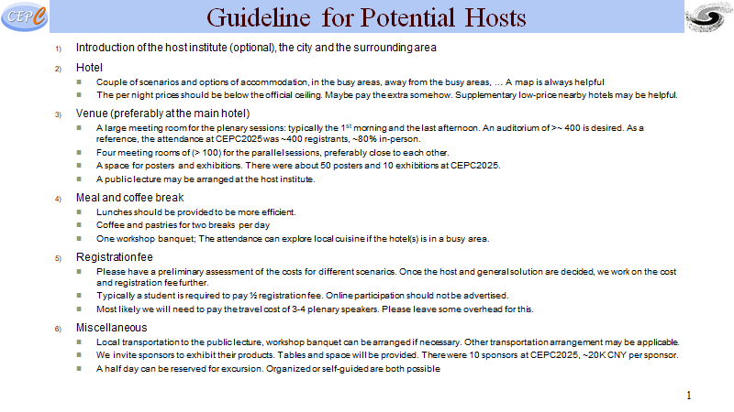

Slide 7
会场、餐饮、茶歇与注册费
会场：
  大会场1个（2楼），能容纳500人
  小会场4个以上（3楼），能容纳100人
  小会场前的走廊空间特别大，可同时用于茶歇，海报，以及赞助商展台。
餐饮与茶歇(PhiPsi2022经验)：
  平时用餐采用桌餐，一桌1500元/10人，桌数可根据实际情况调整；
  晚宴仍在喜来登，一桌2000元/10人。
  茶歇标准30元/人/天。
注册费：
  教职工2500元，学生1500元；考虑有赞助
  （参考国内会议一般2-3天，注册费2000元）

Slide 8
交通、讲座报告与自由活动
喜来登-复旦：30公里
喜来登-浦东机场：80公里
期待王贻芳院士在复旦给public lecture!
大巴接送：
  浦东机场，开会前一天安排若干趟大巴；
  Public lecture当天安排到复旦往返的大巴。
自由活动：
  半天，暂不做特别安排，与会者通常有自己的安排。

Slide 9
THANKS

Slide 10

期待大家来上海开会！

